Slide 1
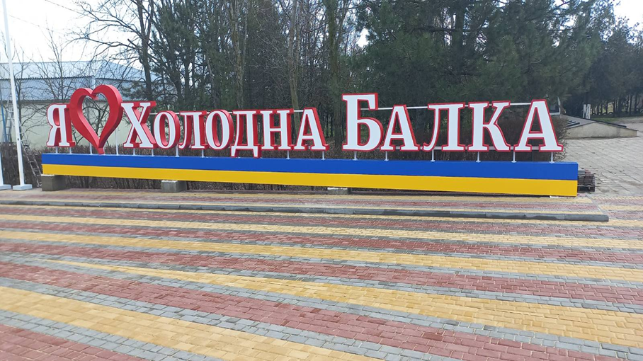
Одеський обласний гуманітарний центр позашкільної освіти та виховання Управління освіти, культури, молоді, спорту та туризму Нерубайської сільської ради Одеського району Одеської області Холоднобалківський академічний ліцей №3
Всеукраїнський конкурс «МАН-Юніор Дослідник»
Номінація «Історик-Юніор»
Сторінками історії: село Холодна Балка в роки Другої світової війни
Проект виконала:
учениця 8 класу
Чорна Світлана Станіславівна
Керівник:
Ковальова Тамара Вікторівна,
вчитель географії, історії

Slide 2
Мета роботи полягає у дослідженні краєзнавчих подій, їх учасників та локацій періоду Другої світової війни.
У відповідності до поставленої мети були визначені такі завдання:
– проаналізувати наявні джерела та літературу з теми дослідження;
– дослідити факти біографії односельчан під час Другої світової війни із їхніх спогадів, родинних фото, листів та речей;
– встановити цікаві локації (визначні споруди, пам’ятники, місця подій), які ілюструють історію с. Холодна Балка даного періоду.
Історія починається з Малої Батьківщини і оживає через знайомі та близькі персонажі, місця, де відбувалися події. Вона сплітає долі різних поколінь в ниточку, яка об’єднує весь народ і вписується в історію країни. Наша історія – бездонна, невичерпна криниця духу, мудрості, перемог і страждань. Гірку чашу горя випили і наші односельчани в роки Другої світової війни.
22 червня 1941 року нацистська Німеччина вторглася до Радянського Союзу в рамках операції під кодовою назвою «Барбаросса». Це була найбільша німецька військова операція під час Другої світової війни (1939 – 1945).

Slide 3
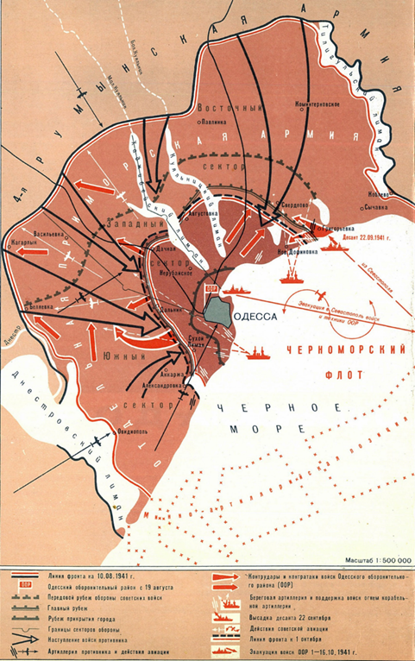
5 серпня 1941 року село опинилося на передовій лінії оборони Одеси. Лінію фронту на цій ділянці утримувала 95-та Молдавська стрілкова дивізія, штаб якої знаходився в нашому селі. Оборона Одеси тривала 73 героїчних дні (5.08 – 16.10.1941), далі почався період ворожої окупації.
16 жовтня 1941 року румунські війська, які діяли на боці Німеччини, вступили в село Холодна Балка. Почалися чорні місяці і роки ворожої окупації, яка тривала до 9 квітня 1944 року. Румунія офіційно заявила про створення своєї колоніальної зони – губернаторства Трансністрія зі столицею в м. Одесі.

Slide 4
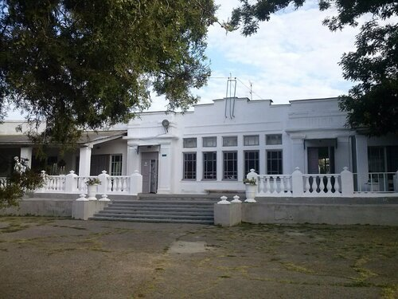
З перших днів німецько-румунської оккупації почав запроваджуватися нацистський «новий порядок» - поліцейський режим і встановлення жорсткої диктатури, яка супроводжувалася розстрілами, стратами, насиллям.
Розташований в селі дитячий санаторій був переданий дітям румунських офіцерів. До них в 1942 році приїжджала овдовіла королева Румунії Єлена – мати короля Міхая І. В 1944 – 1945 роках в санаторії розміщувався військовий госпіталь для червоноармійців.
Корпус дитячого санаторію «Хаджибей»

Slide 5
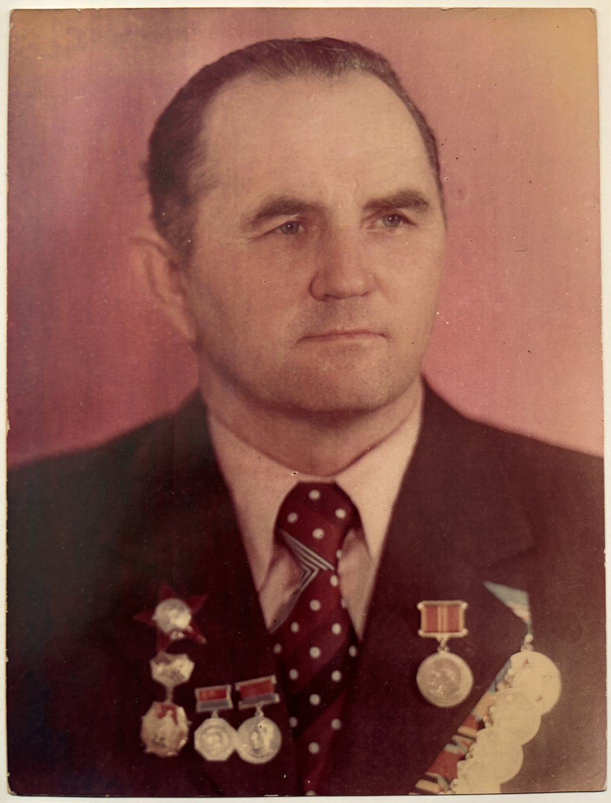
В перші тижні війни 123 жителі села були мобілізовані в армію, не рахуючи тих, хто проходив дійсну військову службу.
Героїчний бойовий шлях пройшов уроженець Холодної Балки Пржебелецький С. С. (1920 – 2011). На фронті з 26.06.1941 р. в складі 13А Західного фронту. Пізніше воював на Брянському напрямку і з перервами на 3-му та 4-му Українських фронтах. Війну закінчив в Австрії. Нагороджений численими орденами та медалями.

Slide 6
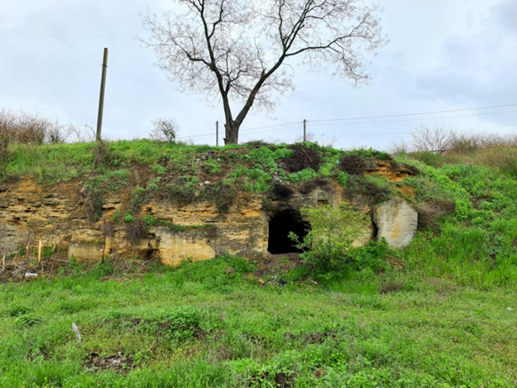
Одеські катакомби (унікальна мережа підземних вапнякових виробок під містом та прилеглими селами) під час Другої світової війни рятували місцеве населення від обстрілів і допомагали вести партизанську боротьбу.
Типовий вхід в катакомби

Slide 7
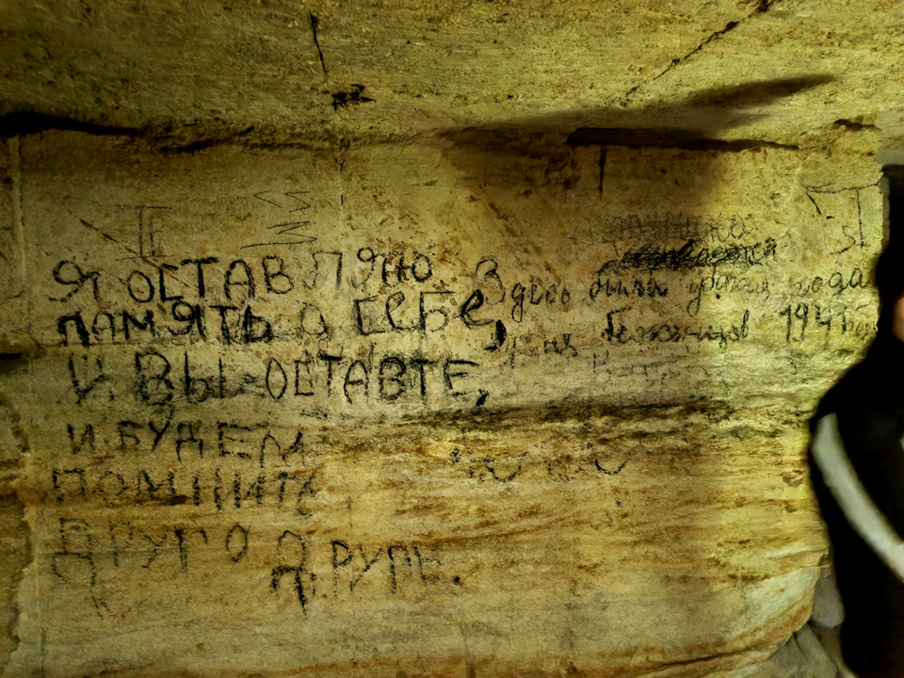
Одна з героїчних сторінок війни була пов’язана з партизанськими загонами, найчисельніший з яких очолював Володимир Олександрович Молодцов-Бадаєв. Загін складався з 30 - 40 чоловік і розташовувався в с. Нерубайське, з якого під землею можна було дістатися до Холодної Балки. Серед партизанів була наша односельчанка Ярошинська Поліна Тимофіївна. Підпільники підірвали ешелони зі зброєю та ворогами на залізничній станції біля сусіднього села Дачне, збирали розвіддані про рух та дислокацію ворожих сил, розповсюджували антифашистські листівки.
Надпис 1941 року в катакомбах с. Холодна Балка

Slide 8
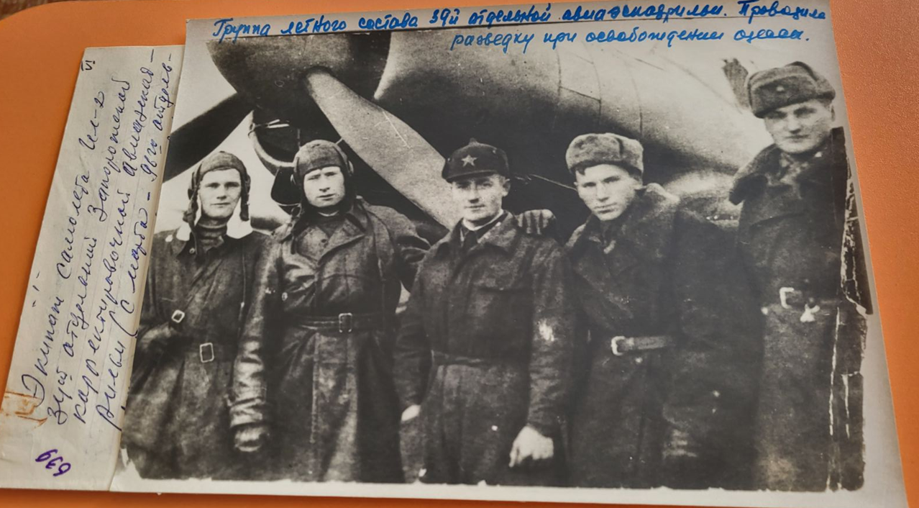
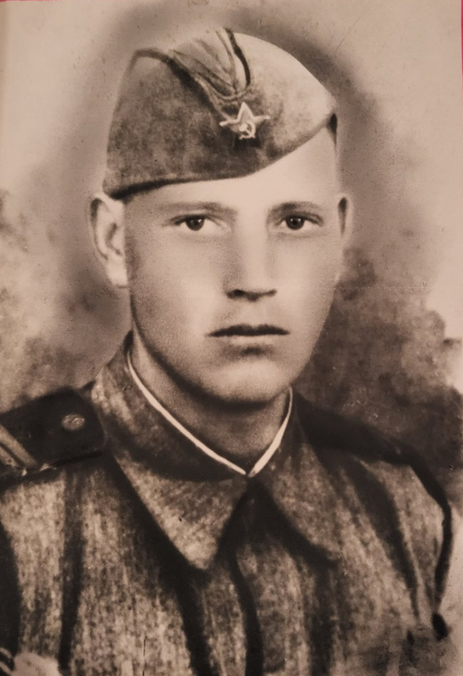
Визволення Одеси та нашого краю відбулося в ході Одеської наступальної операції, яка проводилася з 26 березня до 14 квітня 1944 року. Операцію здійснював третій Український фронт, командувачем якого був Малиновський Родіон Якович.
Холодну Балку звільнили
9 квітня 1944 року. Та з довгоочікуваним визволенням села пов’язана страшна трагедія, яка сталася напередодні.
Група льотного складу 39-ї окремої авіаескадрилії. Екіпаж брав участь у визволенні Холодної Балки
Бутченко Н. А. (1924-1944), брав участь у визволенні села

Slide 9
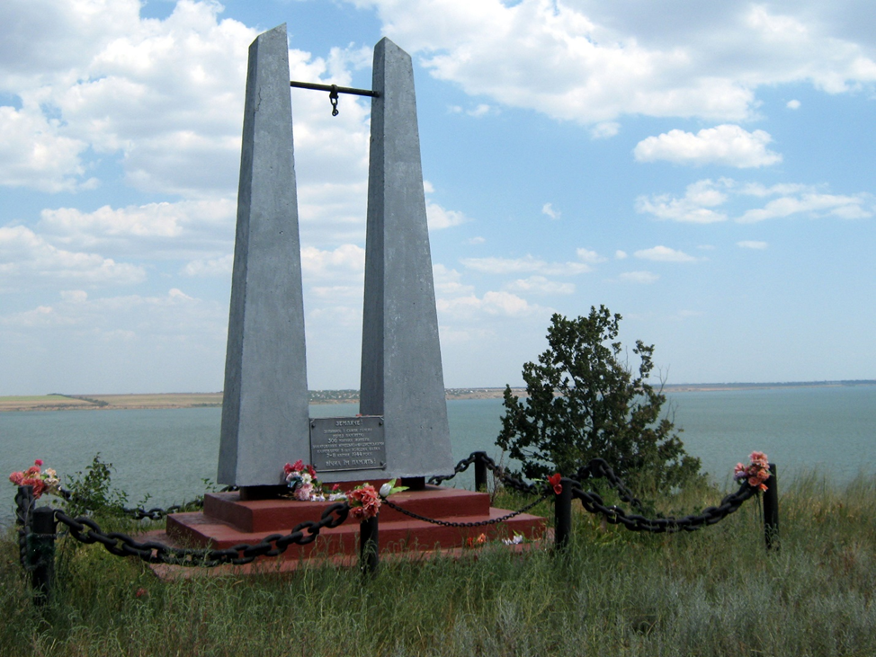
7 - 8 квітня 1944 року на околиці с. Холодна Балка відступаючі карателі вчинили масові розправи над мирними жителями. Людей групами ставили біля вапнякових ям і розстрілювали з кулемета, добивали автоматами. Завалені трупами ями підпалили. Трагедія посилилася захопленням і розстрілами майже 200 чоловіків з Кіровоградщини, яких везли товарними вагонами з Одеси до Німеччини. Вони зуміли відчинити двері двох вагонів і вискочити на ходу поблизу Холодної Балки, сподіваючись заховатися в катакомбах. Всього було страчено 306 людей.
Деяким жителям чудом вдалося врятуватись. 9 квітня карателів наздогнали наші війська і всіх знищили.
Нині на місці цих подій зусиллями громадськості споруджено пам’ятник.

Slide 10
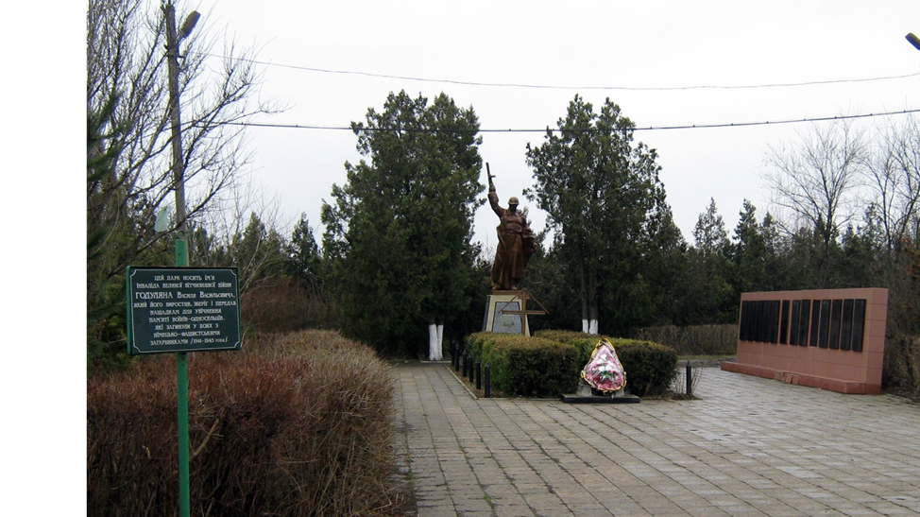
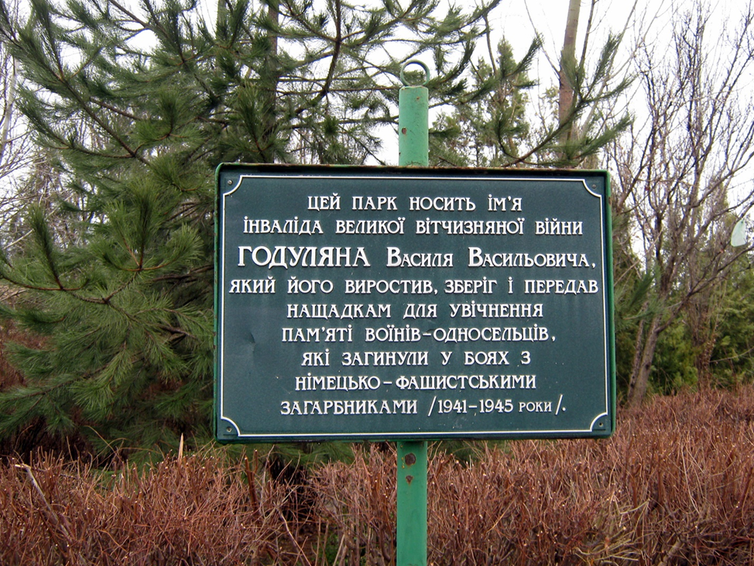
Пам’ятники історії… Вони безмовні символи її героїчних і скорботних сторінок.
При в’їзді в село височить пам’ятник на братській могилі воїнів, загиблих під час визволення села у 1944 році.
Споруджений у 1956 р.

Slide 11
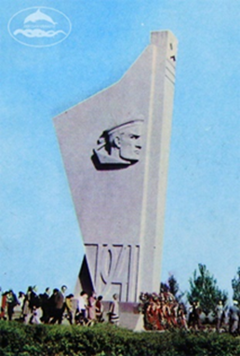
На колишніх рубежах героїчної оборони Одеси проходить Пояс Слави – ланцюг з 11 монументів, зведених у 1964–1967 роках.
Монумент біля с. Дачне та с. Холодна Балка увічнив подвиги воїнів двох полків 95-ї дивізії і підтримуючих її підрозділів.
На великій прямокутній стелі монумента зображені дві фігури. Їх погляди звернені до Одеси. Вони присягають місту, що захистять його і не відступлять з цього рубежу. Цю клятву вони дотримали. До останнього дня героїчної оборони Одеси ворог не просунувся тут ні на крок.

Slide 12
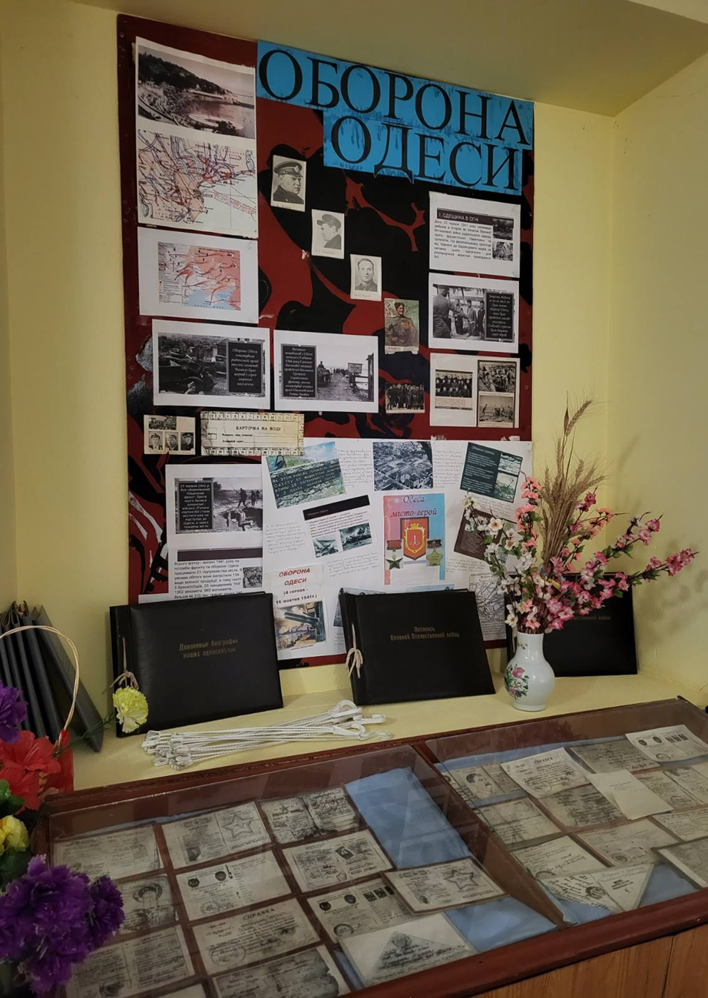
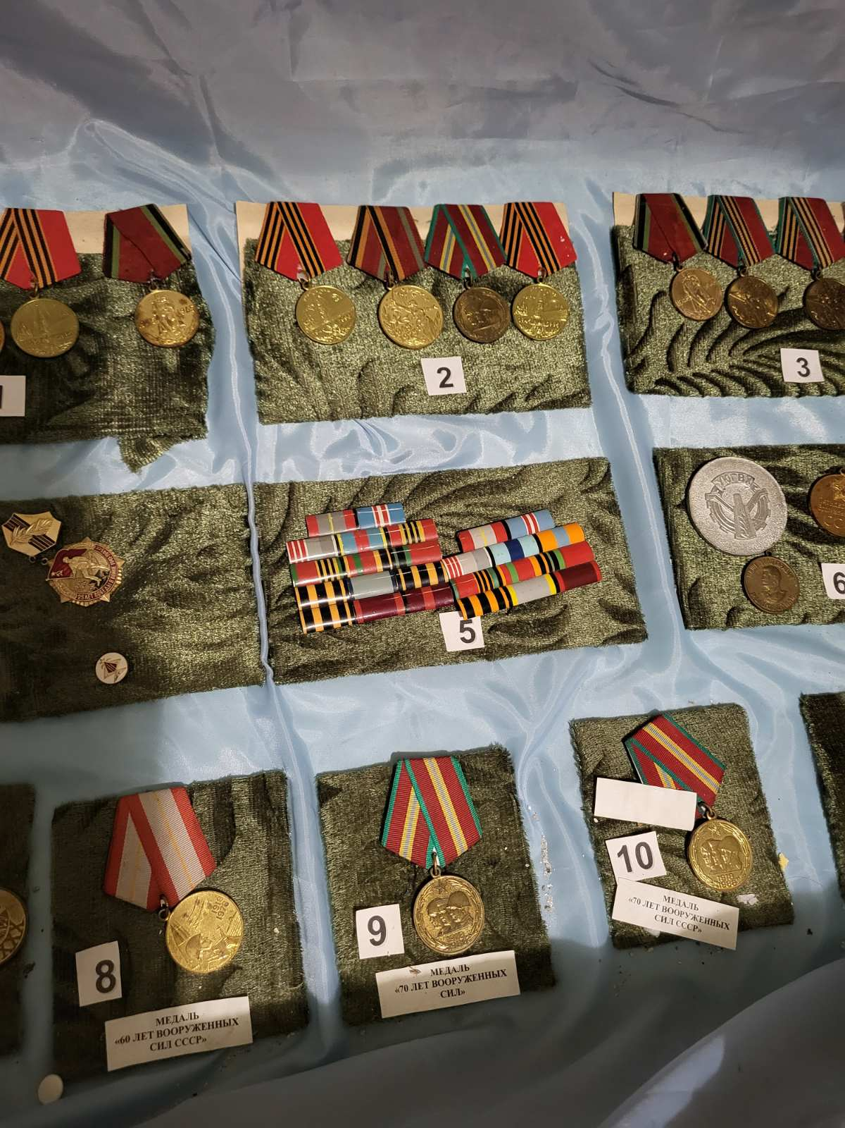
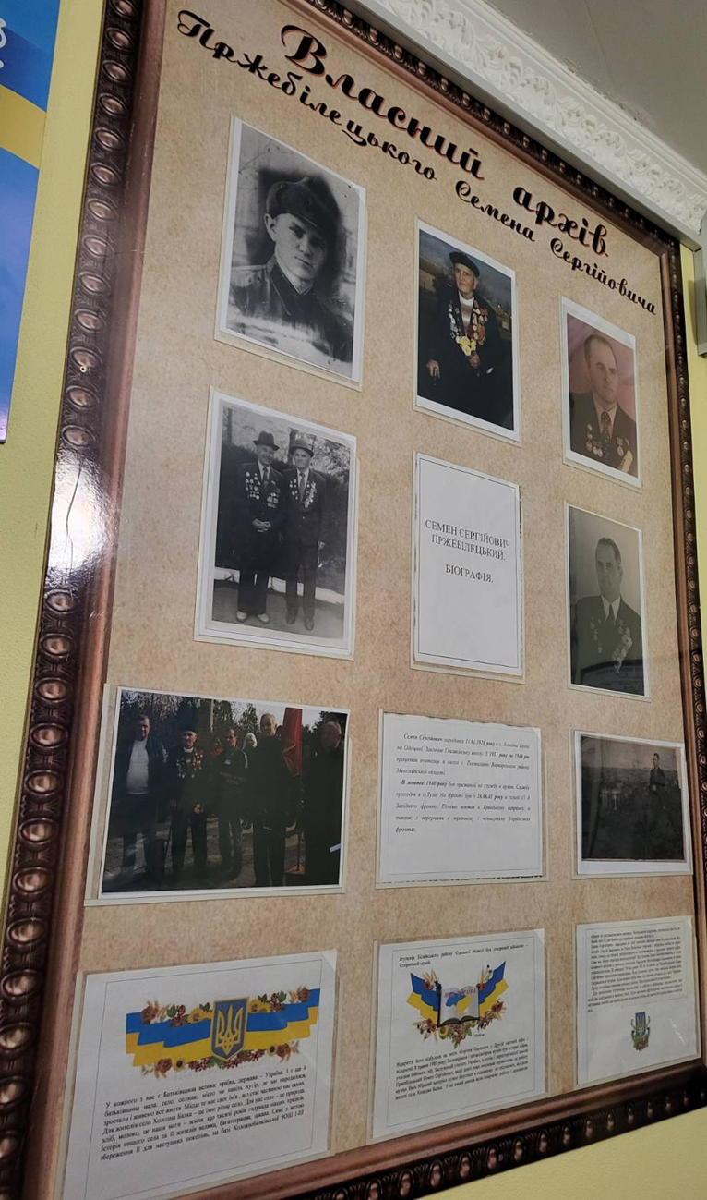
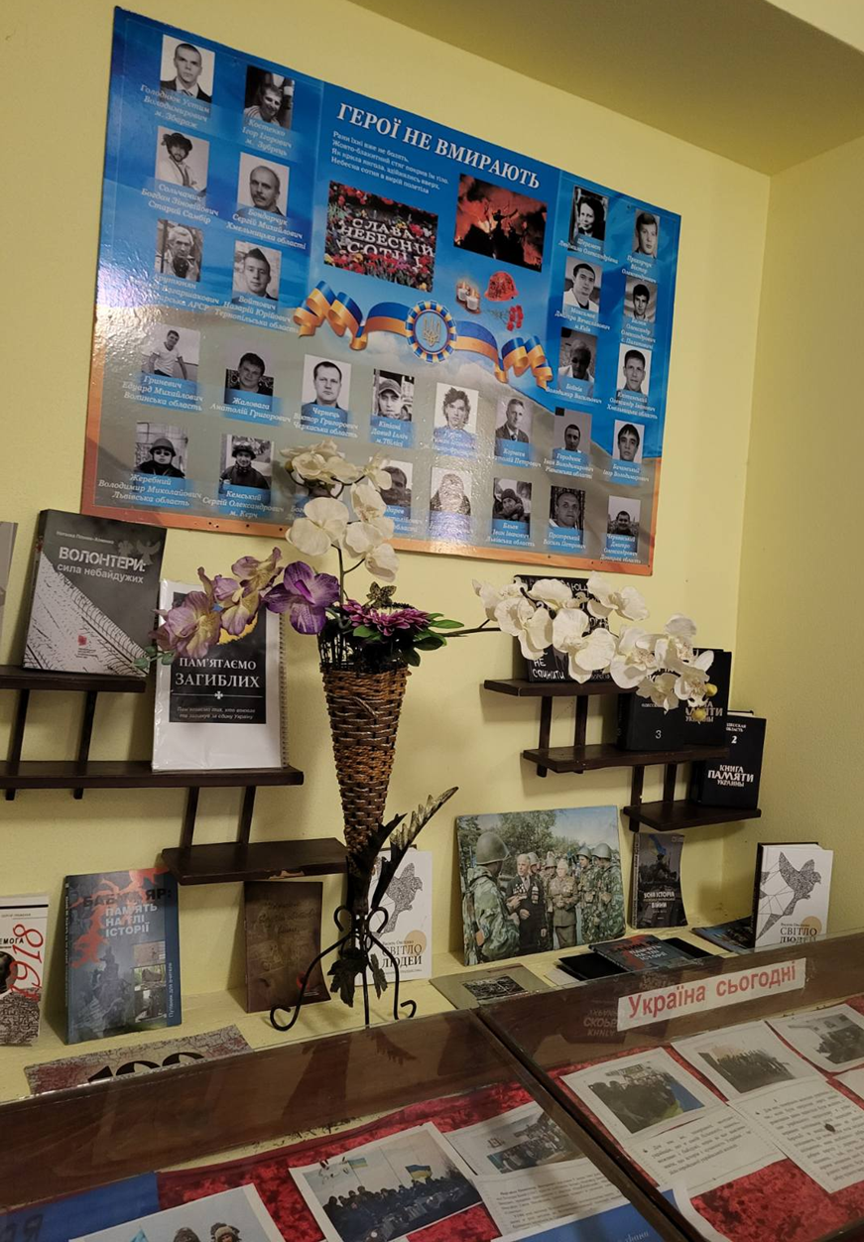
В Холоднобалківському академічному ліцеї №3 існує музей бойової слави. З учнями зібрано багато свідчень учасників бойових дій в нашому селі, фотодокументів, фронтових листів, військових експонатів. Ми пам’ятаємо, яким страшним лихом для українців була Друга світова війна. Ця пам’ять робить нас сильнішими.

Slide 13
Навесні 2014 р. в нашу країну знову прийшла війна, що змінила життя багатьох людей. Сьогодні наші односельчани мужньо та віддано захищають нашу рідну Батьківщину від ворогів. Багато односельців знаходяться у лавах збройних сил України та долучилися до волонтерського руху.
Ми віримо, в споконвічне право людини на свободу і життя, цілісність нашої держави, її волю, золоті жита і мир. Нам є що захищати, нам є що берегти!

Slide 14
Використані джерела
1. Оккупация. Одесса, 1941-1944 : документы и материалы из собрания Михаила Пойзнера / сост. М. Б. Пойзнер [и др.]. – Одесса : Друк, 2004. – 375 с.
2. Пржебелецкий С. С. Очерки истории села Холодная Балка Беляевского района Одесской области (от основания до наших дней) – Одесса, 2006. – 58 с.
3. Грицюк В. М. Одеська наступальна операція 1944 [Електронний ресурс] / В. М. Грицюк, О. Є. Лисенко // Енциклопедія історії України / Ін-т історії України НАН України. – Електрон. дані. – 2016. – Режим доступу: https://bit.ly/3mt0eiR (дата звернення: 07.04.2024). – Загол. з екрана.
4. Оборона Одеси за часів Другої світової війни. Реферат [Електронний ресурс] // Освіта.ua. – Електрон. дані. – 2007–2019. – Режим доступу: http://osvita.ua/vnz/reports/history/35297/ (дата звернення: 07.04.2024). – Загол. з екрана.
5. До річниці визволення Одеси від фашистських загарбників: виставка онлайн документів і матеріалів з фондів Держархіву Одеської області [Електронний ресурс] // Державний архів Одеської області. – Електрон. дані. – 2021. – Режим доступу: https://archive.od.gov.ua/vystavky-on-lajn/do-richnyczi-vyzvolennya-odesy-vid-fashystskyhь-zagarbnykiv/ (дата звернення: 07.04.2024). – Загол. з екрана.

